Slide 1
Нравственно-патриотическое воспитание детей дошкольного возраста
Цель: - воспитание гуманной, духовно - нравственной личности, достойных будущих граждан России, патриотов своего Отечества.
Задачи:
1. Формировать чувства собственного достоинства как представителя своего народа, чувства уважения к представителям других национальностей, к ровесникам, родителям, соседям, другим людям.
2. Воспитание чувств патриотизма, уважения и благодарности к подвигу соотечественников в годы Великой Отечественной Войны, к воинам Российской Армии.
3. Формировать бережное отношение к природе и всему живому, воспитывать уважение к труду, развивать интерес к русским традициям и промыслам, произведениям искусства
Отделение МАОУ «ГСОШ №2» детский сад «Тополёк»

Slide 2
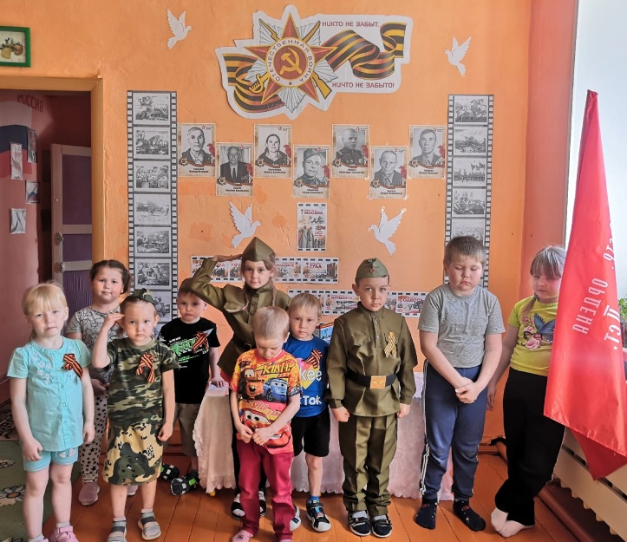
Нравственно-патриотическое воспитание детей дошкольного возраста
Фото, отражающее суть опыта
Отделение МАОУ «Голышмановская СОШ№2» детский сад «Тополёк» д. Боровлянка
Гражданское, патриотическое, духовное, нравственное воспитание, воспитание семейных ценностей, формирование и развитие коммуникативной культуры, приобщение детей к культурному наследию (в т.ч. через волонтерскую и добровольческую деятельность),
Отделение МАОУ «ГСОШ №2» детский сад «Тополёк»

Slide 3
Тема: Нравственно-патриотическое воспитание детей дошкольного возраста
Экскурсии и целевые прогулки. Воспитатель с ребятами посещает «Уголок боевой славы», в создании которого приняли активное участие родители. Экскурсии к памятнику павшим войнам в ВОВ. Посещение « Музея под открытым небом».
Рассматривание разнообразных альбомов, презентаций о своей деревне районе, России; Беседы о родной стране, ее истории, прошлом;
Разучивание с детьми фольклорных произведений (пословицы, поговорки, сказки, подвижные игры разных народов.);
Знакомство с творчеством известных поэтов, художников, композиторов) Дети очень любят слушать патриотические песни на военную тематику и разучивать их. Участие в тематических выставках рисунков и поделок на уровне детского сада, района.
Отделение МАОУ «ГСОШ №2» детский сад «Тополёк»

Slide 4
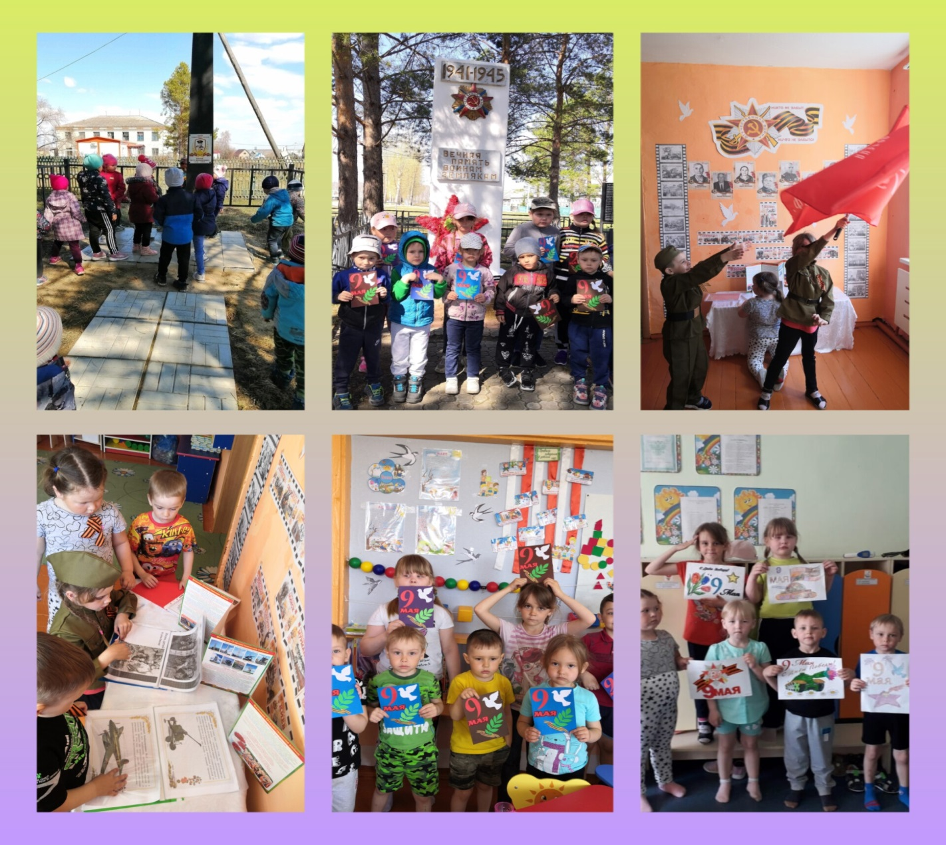
Подтверждающие фото
Отделение МАОУ «ГСОШ №2» детский сад «Колокольчик»

